Slide 1
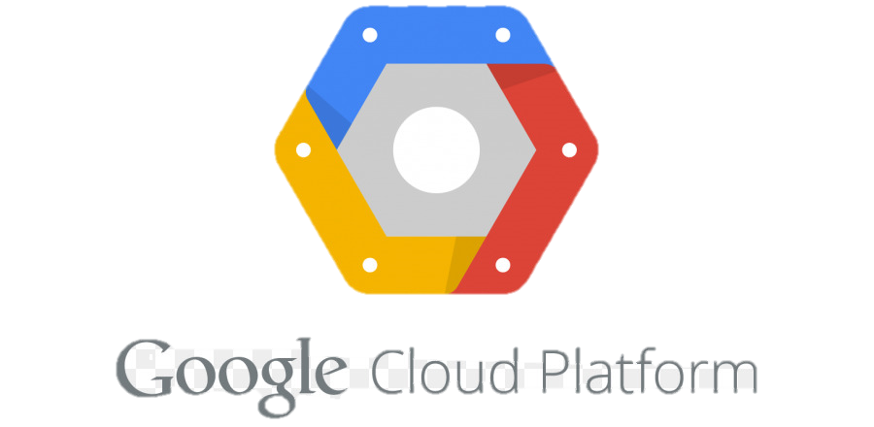
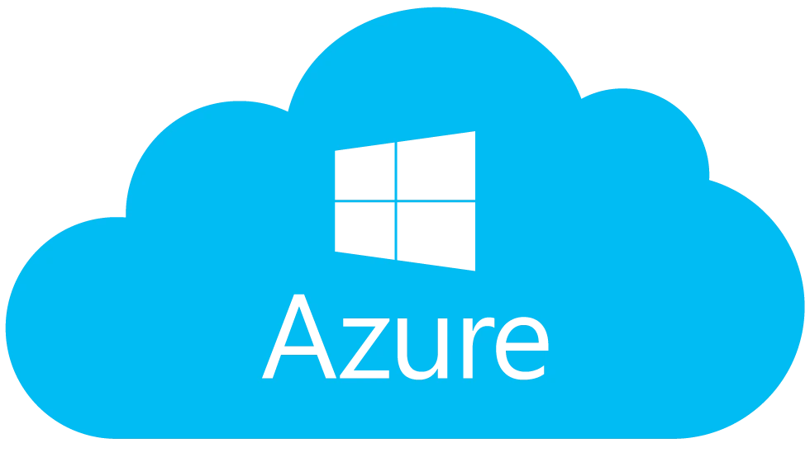

Tìm hiểu về các sản phẩm về cloud như AWS, Azure,GCP

Slide 2
Thành viên
1
2
Đồng Văn Thành
Phạm Ngọc Dũng
4

Slide 3
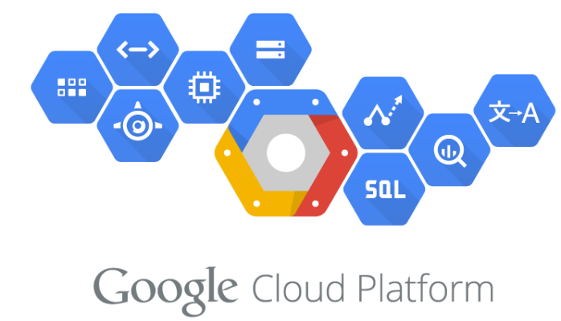
Tổng quát
01
1. Tổng quan về điện toán đám mây
2.Các sản phẩm Cloud
02
03
3. Giải pháp và sản phẩm điện toán đám mây

Slide 4
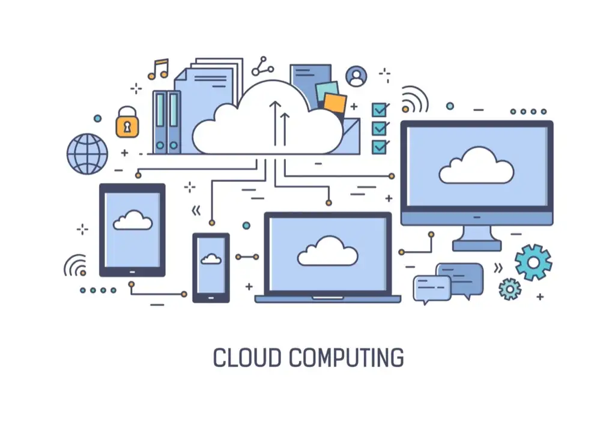
Cloud computing là một mô hình cung cấp tài nguyên máy tính (như máy ảo, lưu trữ, mạng, dịch vụ, ứng dụng) thông qua internet. Thay vì phải xây dựng và duy trì cơ sở hạ tầng máy tính và dịch vụ một cách truyền thống trong các trung tâm dữ liệu on-premises (trong doanh nghiệp), người dùng có thể thuê hoặc sử dụng những tài nguyên này từ những nhà cung cấp đám mây.

Slide 5
Infrastructure as a service
( IaaS) Dịch vụ cho cơ sở hạ tầng, các nhà phát triển cung cấp cho khách hàng một không gian ảo để dùng lưu trữ phát triển sản phẩm , dịch vụ
Platform as a service
(PaaS) Dịch vụ dành cho cơ sở nền tảng, cung cấp cho khách hàng công cụ để phát triển sản phẩm, trên nền điện toán đám mây
Software as a service
( SaaS) Dịch vụ dành cho Phần mềm , giúp ta truy cập đến các phần mềm trên nền đám mây mà không cần quản lý cơ sở hạ tầng

Slide 6
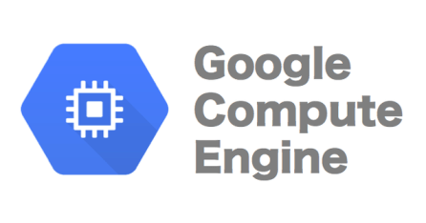
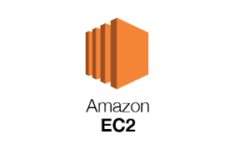
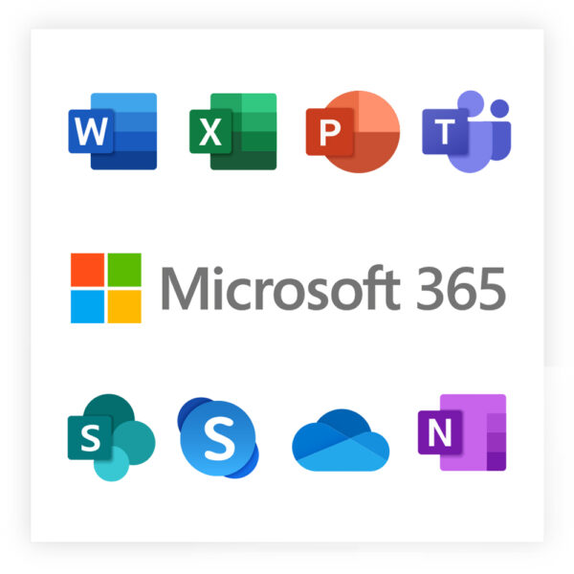
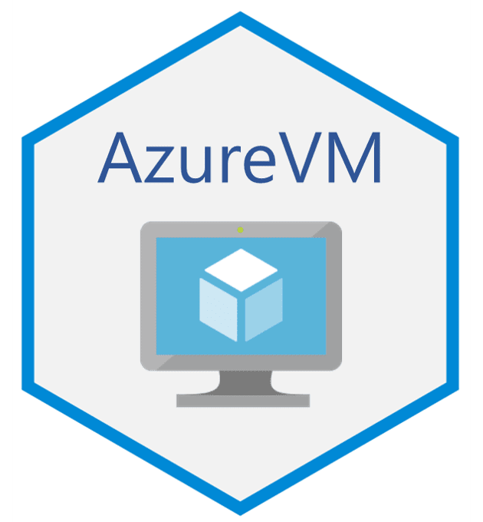
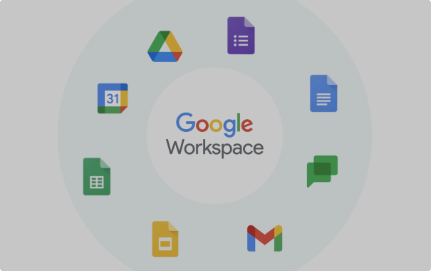
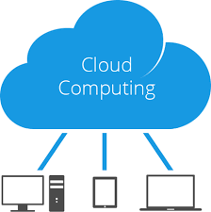


SaaS
IaaS
PaaS
Một số sản phẩm trên cloud
Amazon Lamda

Slide 7
Lợi ích của Cloud
Tạo ra ứng dụng và dịch vụ mới
1
2
Kiểm tra và xây dựng ứng dụng
Lưu trữ và phục hồi dữ liệu
3
4
Phân tích dữ liệu
Stream âm thanh và video
5
6
Embed Intelligence

Slide 8
Giải pháp của Cloud
Giải pháp về hiện đại hóa hệ thống hạ tầng IT
Các doanh nghiệp di chuyển các máy ảo từ tại chỗ sang Google Cloud mọi lúc và ngày càng nhiều hơn, họ cũng muốn di chuyển khối lượng công việc giữa các nền tảng đám mây.
Với việc bổ sung nhiều tính năng mới cho hỗ trợ di chuyển các máy ảo trực tiếp vào Cloud, người dùng có thể di chuyển giữa các đám mây để nhanh nhẹn hơn, để tiết kiệm tiền hay tăng cường bảo mật, qua đó rút ngắn thời gian và tiết kiệm chi phí.

Slide 9
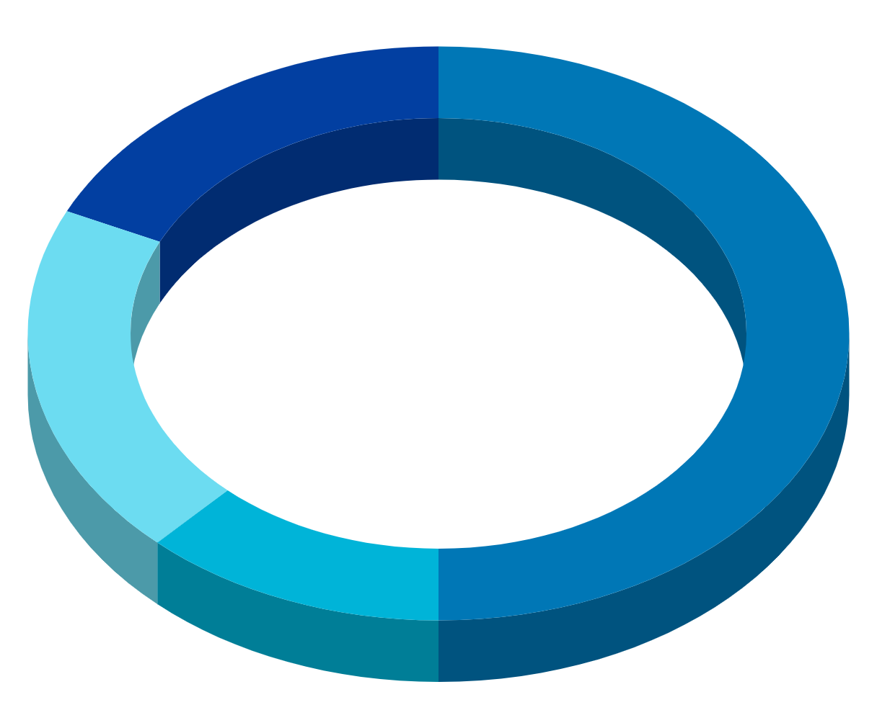
Giải pháp về bảo mật
Bảo mật vận hành và thiết bị
Dịch vụ lưu trữ
Truyền thông qua Internet
Triển khai dịch vụ
Danh tính
Cơ sở hạ tầng phần cứng

Slide 10
Giải pháp về lưu trữ
Lưu trữ đám mây
Lưu trữ liên tục
Cloud Storage, Cloud SQL, Azure SQL Database, Azure Cosmos DB
Sử dụng lưu trữ khối, sao lưu nhanh chóng và hỗ trợ người đọc đồng thời.
Dịch vụ truyền dữ liệu
Drive Enterprise
Chuyển nhanh các bộ dữ liệu có cấu trúc và không cấu trúc của người dùng sang Cloud Storage
Một không gian hợp tác để lưu trữ, chia sẻ và chỉnh sửa các tập tin.

Slide 11
Giải pháp về kết nối
50%
Google Cloud Platform
Cloud Interconnect, Cloud VPN, Carrier Peering và Direct Peering
Azure
Virtual Network (VNet), VPN Gateway, Azure ExpressRoute, Azure Load Balancer, Azure Application Gateway
20%
AWS
30%
Amazon VPC (Virtual Private Cloud),AWS Direct Connect, AWS Transit Gateway, Amazon CloudFront

Slide 12
Kết luận
Ngoài những sản phẩm và giải pháp cơ bản trên Cloud còn cung cấp rất nhiều những dịch vụ cao cấp hơn liên quan đến Big Data , Machine Learning , các dịch vụ IoT và các công cụ,sản phẩm hay giải pháp hỗ trợ doanh nghiệp.

